Slide 1




조선대-NHN 아카데미
우수 취업 사례
NHN Academy,
그리고 나의 새로운 시작
조선대-NHN 아카데미 1기 수료생 송학현(라모스)
DevOps Tech Team of NHN Injeinc
Notes:
안녕하세요, 저는 NHN Academy 광주 캠퍼스에서 백엔드 개발 과정과 프로젝트 인증 과정을 수료한 1기 대표 NHN Injeinc 송학현입니다.
오늘은 제가 NHN Academy 연수생 시절 쌓은 다양한 경험을 바탕으로, 3년차 개발자로서 어떻게 성장해왔는지 그 과정을 여러분께 말씀드리고자 합니다.

Slide 2
조선대-NHN 아카데미
우수 취업 사례
01
02
03
About Me?
개발자를 꿈꾸던 학생
NHN Academy
교육 과정
CONTENTS
04
05
06
교육 방식과
학습 경험
프로젝트
인증 과정
수료 후 성과와 업무 경험
07
앞으로의 나는?
Notes:
크게 저에 대한 소개부터 대학생 시절 개발자를 꿈꾸던 제가 어떻게 NHN Academy에 합류하게 됐는지, 연수생으로 최종 프로젝트 과정까지 어떻게 나아갔는지와 모든 과정 수료 후 저의 취업과 현업에서의 업무 성과를 말씀드리고자 합니다.

Slide 3

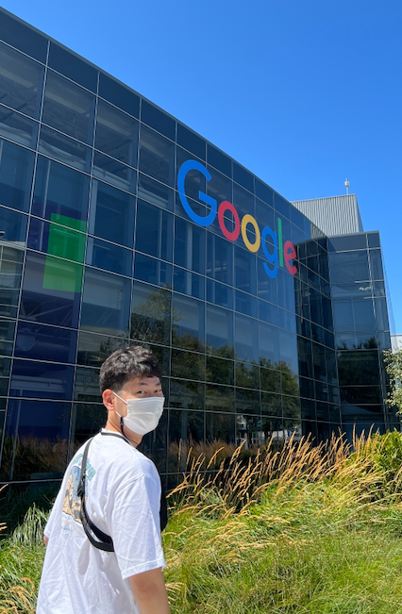
조선대-NHN 아카데미
우수 취업 사례
About Me?
NHN Academy 광주 1기를 수료했습니다.
NHN Injeinc DevOps Tech팀에서 근무하고 있습니다.
NHN Cloud Veritas Backup(BaaS) 서비스 백엔드 개발 및 TF팀을 이끌고 있습니다.
NHN Cloud 전사 Backend 개발 업무를 담당합니다. 주로 Cloud Native 환경에서의 Backend Service를 개발하고 있으며, SRE/DevOps 업무도 진행하고 있습니다.
지식과 경험을 공유하며 소통하는 활동을 선호하여 종종 스터디, 멘토링 활동을 하며 저 또한 배우고 반성하곤 합니다.
꾸준함의 결실이 곧 성장
혼자 잘하기가 아닌 함께 자라기
Notes:
저에 대해 다시한번 소개하도록 하겠습니다.

Slide 4
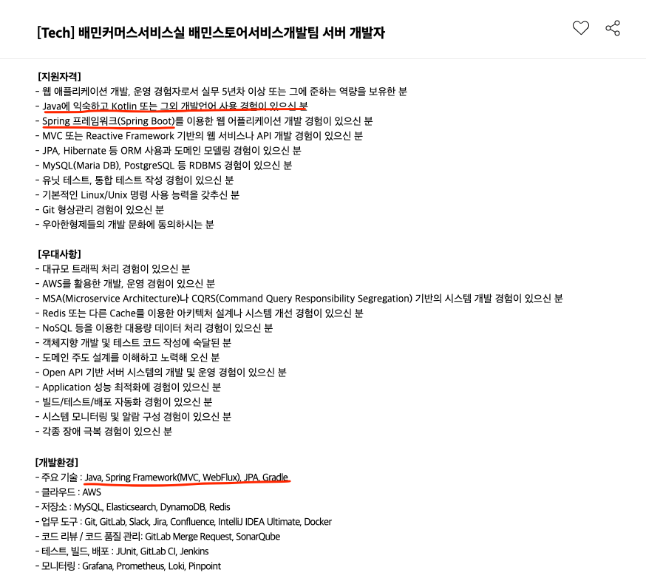
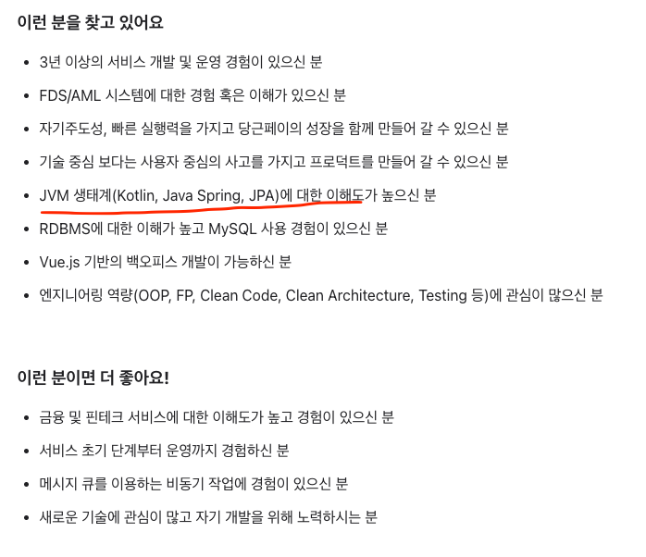
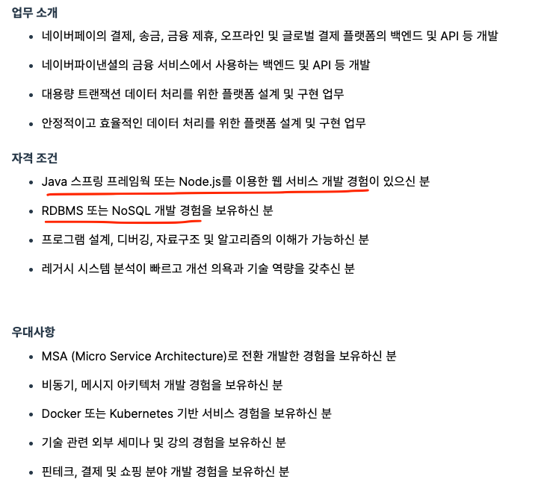
조선대-NHN 아카데미
우수 취업 사례
개발자를 꿈꾸던 학생
Notes:
저는 조선대학교 컴퓨터공학과 재학 중 다른 학생들보단 빠르게 개발자라는 진로를 선택했고 스스로 개발을 시작하다 국내에서 대표적인 개발회사의 채용공고를 바탕으로 어떤 것들이 필요한지 많은 준비를 하던 학생이었습니다.
사용자 눈에 보이는 프론트엔드 영역보단 학부시절에서 배우는 전산학 지식을 개발에 어떻게 접목되는지 많은 궁금증이 있었고 제가 흥미있던 분야는 백엔드 영역이라 불리는 서버 개발이었습니다.
저는 조선대학교와 SW전문인재양성사업의 일환으로 진행 중인 NHN Academy에 대해 교내 홍보를 통해 알게 되었고, 국내 다른 SW 교육 기관과의 차이점은 무엇인지, 교육 과정은 어떤 방식으로 이루어지는지 등을 사전 설명회를 통해 자세히 들을 수 있었습니다.
개인적으로 Java와 Spring Framework를 주력으로 공부하던 중, 지리적인 한계를 해소하며 현직 전문가들께 직접 피드백을 받을 수 있다는 점에 큰 매력을 느껴 테스트에 응시하게 되었고, 이후 합류하여 교육을 수료하였습니다.
IT 생태계는 보통 학부시절부터 현업 개발까지 모두 수도권에서 오프라인 커뮤니티가 활성화 되어있는데, 스스로 공부하는 제 입장에선 저의 역량 레벨이 어느정도인지 제대로 확인할 수 있었던 기회였다 생각합니다.

Slide 5


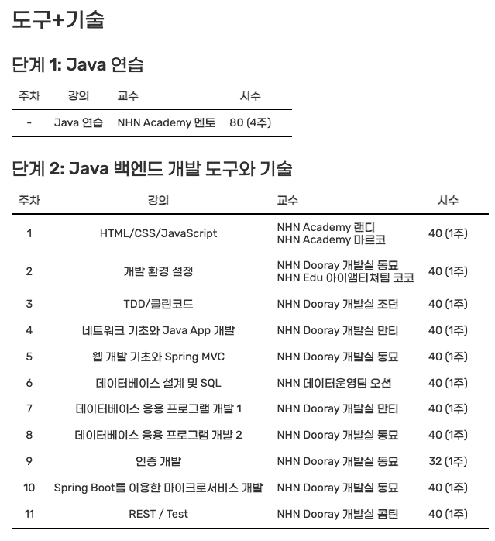




조선대-NHN 아카데미
우수 취업 사례
NHN Academy 교육과정
NHN 현직 개발리더들께 배워볼 수 있었던 기회
내가 관심있는 분야를 다같이 공부하고 교류할 수 있는 기회
현업 수준의 프로젝트를 심도 있게 수행해볼 수 있는 기회
Notes:
NHN Academy의 교육 과정은 크게 세 단계로 구성되어 있습니다. 누구나 신청할 수 있는 Advanced Java 과정을 통해 Java의 기초를 다진 뒤 테스트를 통해 본 과정인 백엔드 개발 과정으로 넘어가게 됩니다.
약 4개월 동안 진행되는 백엔드 과정에서는 Java, Spring Framework, MySQL, Cloud Computing 등 다양한 기술을 학습하고, 프로젝트를 진행하며 실제 업무 환경에서 요구되는 경험을 쌓을 수 있었습니다.
교육은 매우 체계적이고 실습 위주로 이루어졌습니다. NHN Academy 멘토진과 NHN Dooray 소속의 수석 개발자님들께서 학생들의 이해도를 매주 꼼꼼히 체크해 주셨고, 과제를 통해 실습 기회를 풍부하게 제공해 주셨습니다.
제출한 과제에 대해서는 코드 리뷰와 함께 구체적인 피드백을 받을 수 있어, 학습 효과를 극대화할 수 있었습니다.

Slide 6




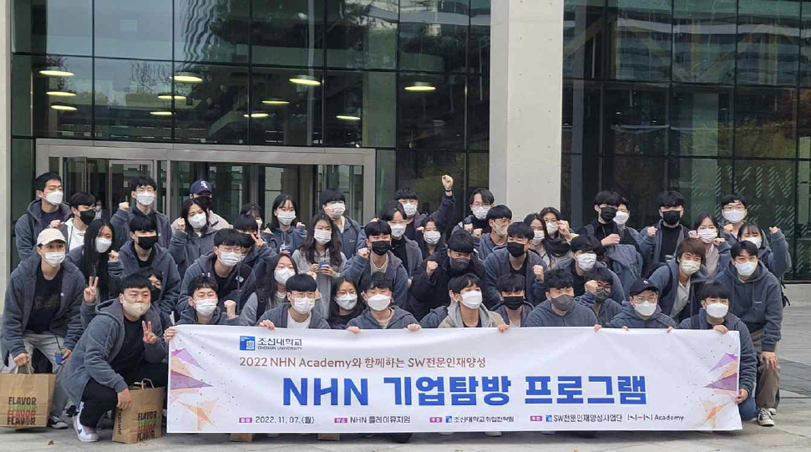
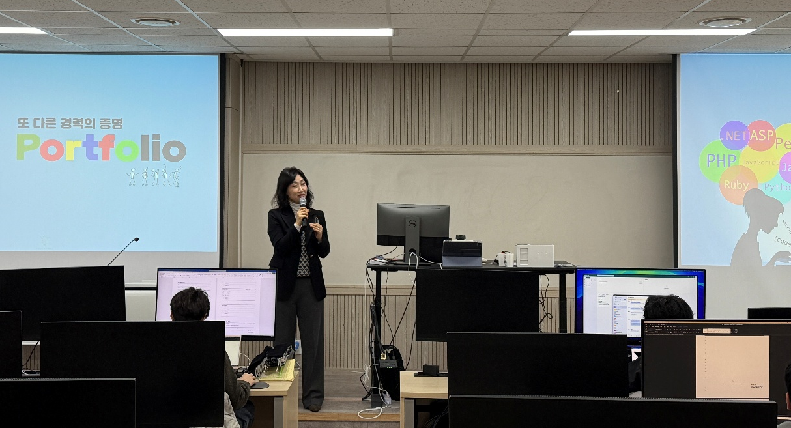
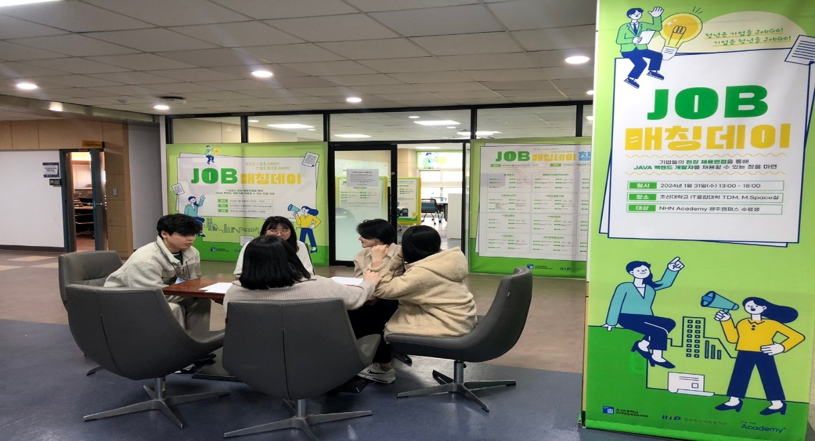
조선대-NHN 아카데미
우수 취업 사례
NHN Academy 교육과정
NHN 본사 기업탐방
취업지원 특강
잡매칭데이
이력서 및 면접 특강으로 최신 채용 트렌드와 실전 면접 노하우를 전수받으며, 취업 경쟁력을 한층 강화할 수 있었던 기회
기본 커리큘럼 외에도 기획, UX/UI 등 다양한 분야의 전문가 초청 강연을 통해 IT 산업 전반에 대한 폭넓은 인사이트를 얻을 수 있었던 기회
NHN 본사 기업탐방을 통해 취업 의지 향상, 이력서 및 면접 특강으로 최신 채용 트렌드와 실전 면접 노하우를 전수 받고 잡매칭데이에 참여하여 취업 경쟁력을 한층 강화할 수 있었던 기회
기본 커리큘럼 외에도 기획, UX/UI 등 다양한 분야의 전문가 초청 강연을 통해 IT 산업 전반에 대한 폭넓은 인사이트를 얻을 수 있었던 기회
Notes:
교육과정과 별개로도 IT 업계엔 개발 영역만이 있지 않습니다.
IT 생태계 전반의 인사이트를 얻을 수 있도록 조선대와 NHN Academy에선 외부 전문가를 초청하여 다양한 직군에 대한 이해와 이력서 및 면접 특강으로 최신 채용 트렌드와 면접 노하우를 쌓을 수 있는 기회도 제공해주었습니다.
특히나 판교에 위치한 NHN 본사인 플레이뮤지엄에 직접 기업 탐방 기회도 제공해주어 저 또한 이 회사에 꼭 들어가고 싶었습니다.

Slide 7
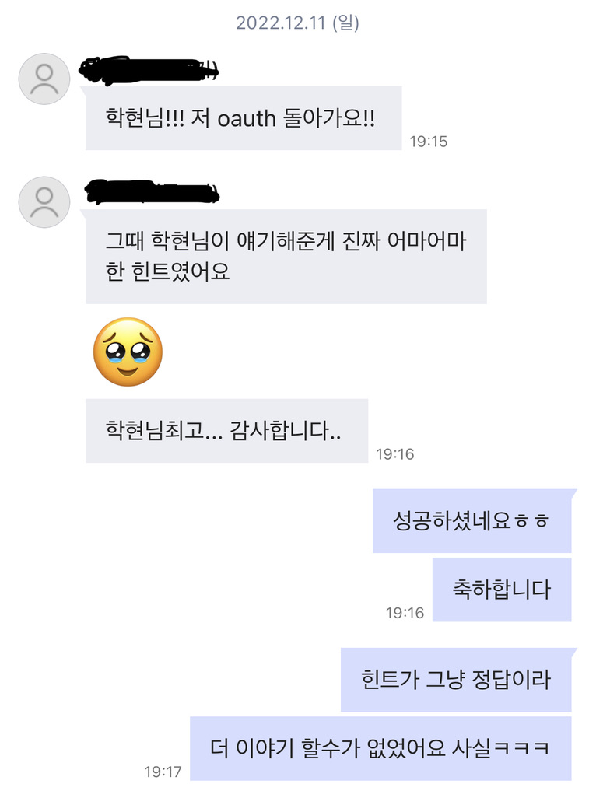
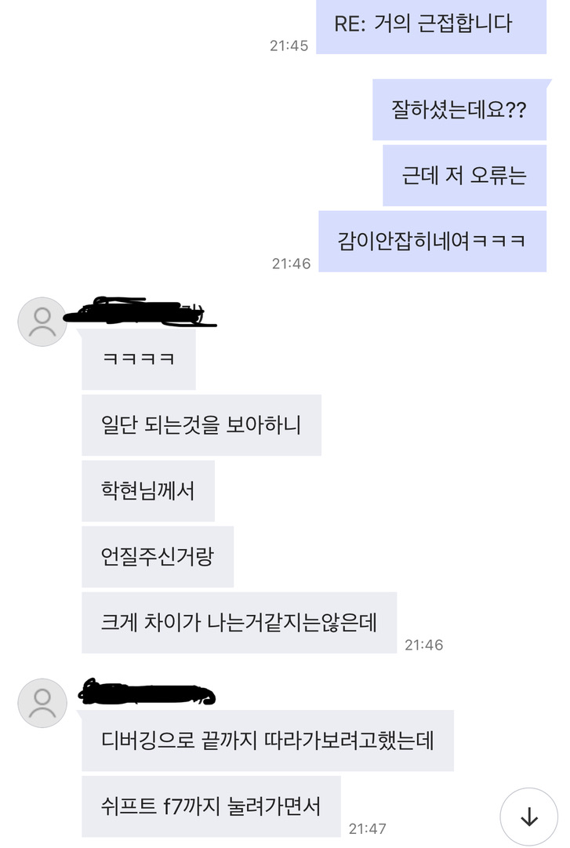
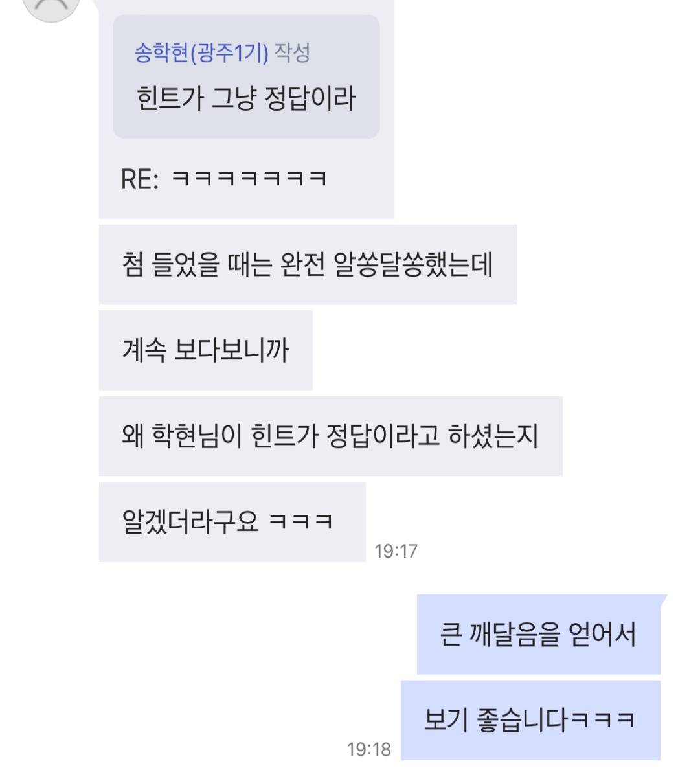
조선대-NHN 아카데미
우수 취업 사례
교육 방식과 학습 경험
내가 좀 더 알고 있더라도 스스로 확인 차 타인에게 설명해보기
정답을 맞추는게 중요한 게 아니라 모든 고민과 실험 과정이 중요
내가 모르는 것과 질문하는 것에 대해 부끄러워 말기
Notes:
저는 앞서 말씀했듯이 연수생으로 합류하기 전 스스로 개발을 해왔던 학생이다보니 다른 동료들에 비해선 교육과정에 대한 이해도가 높은편이었습니다.
그렇기에 연수생 시절 좀 더 의미있는 시간을 보내기 위해 동료들과 소통하는 식으로 제가 제대로 알고 있는지 스스로 점검을 많이 했던 것 같네요. NHN Dooray에서 제공되는 협업툴과 메신저를 활용하여 자체적인 Q&A도 많이 진행했습니다.
이전 장에서 보여드린 본과정의 커리큘럼 기간엔 이런 시간을 보냈습니다.

Slide 8
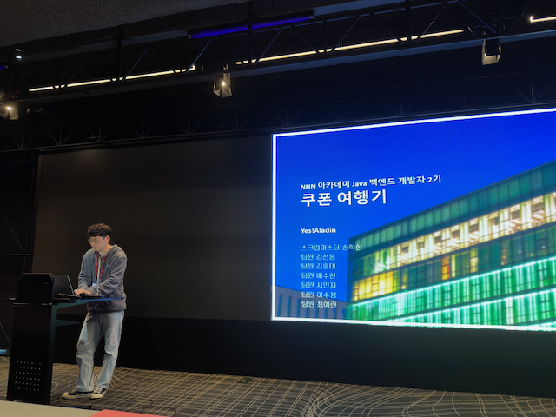
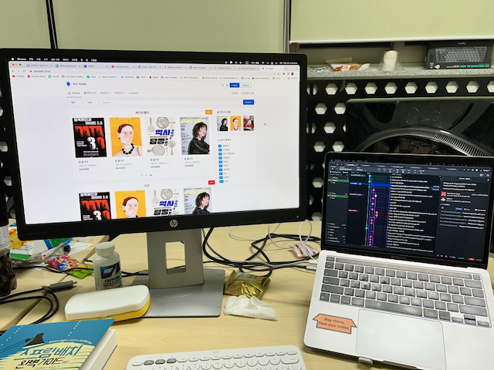
조선대-NHN 아카데미
우수 취업 사례
교육 방식과 학습 경험
A to Z까지 전부 알려주지 않는다.
교육 일정은 타이트한데 최대한 내 것으로 만들기 위해 추가적인 공부도 필요하다.
도구와 기술도 중요하지만 문제해결과정과 사고가 더 중요하다.
뭐가 됐든 Follower가 되지는 말자!
부족하더라도 Leader가 되자!
Notes:
이 모든 과정에선 다음과 같은 교육방식으로 진행됐고, 저 또한 주입식 교육으로 시간을 쓰고 싶지 않았습니다.
본과정 이후 최종 평가에서 합격한 수강생들은 프로젝트 인증 과정으로 넘어가게 되는데, 각 기수마다 주제는 조금씩 다르지만 대체로 온라인 쇼핑몰 서비스처럼 실제 운영되는 서비스를 애자일 스크럼 방식으로 팀 단위로 개발합니다.
각 팀은 스크럼마스터를 중심으로 역할을 분담하여 매일 스크럼 회의를 진행하고, 팀원들은 각자 맡은 도메인과 특화 기술에 대해 공유하고 협의하며 일정을 조정해 나갑니다.
매 스크럼 회의에는 아카데미의 멘토님들이 참여해 프로젝트가 더 나은 방향으로 진행될 수 있도록 많은 조언을 해 주셨습니다.
저는 스크럼마스터로서 프로젝트를 수행하였고, 제한된 시간 내에 처음 접해보는 기술들을 빠르게 습득해야 하는 동시에 팀원들의 일정과 역할을 조율하는 일이 쉽지만은 않았습니다.
하지만 팀원들 모두가 팔로워가 아닌 ‘각자가 리더’라는 마음가짐으로 임해주었고, 어려움이 있을 때는 함께 고민하며 해결책을 모색했습니다.
또한, 멘토님들께서는 늦은 밤에도 적극적으로 피드백을 주시며 학습 방향을 제시해 주셨기에 프로젝트를 성공적으로 완수할 수 있었습니다. 그 결과 NHN 본사에서 진행한 최종 발표회에서도 좋은 평가를 받았습니다.
이처럼 NHN Academy는 일방적인 주입식 교육이 아니라, 학생들 스스로 협업하고 고민할 수 있는 환경을 조성해 주었습니다.
덕분에 7개월이라는 교육 기간 동안 지방에서는 경험하기 힘든 ‘동료와의 동반 성장’을 체감할 수 있었고, 기본기를 탄탄히 다지며 문제 해결 능력도 크게 향상시킬 수 있었습니다.

Slide 9
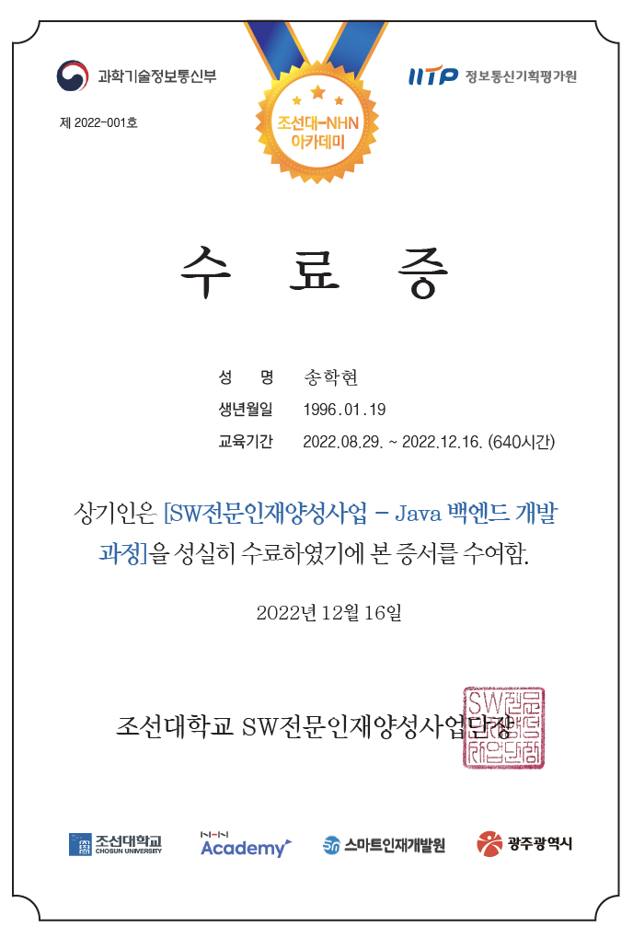
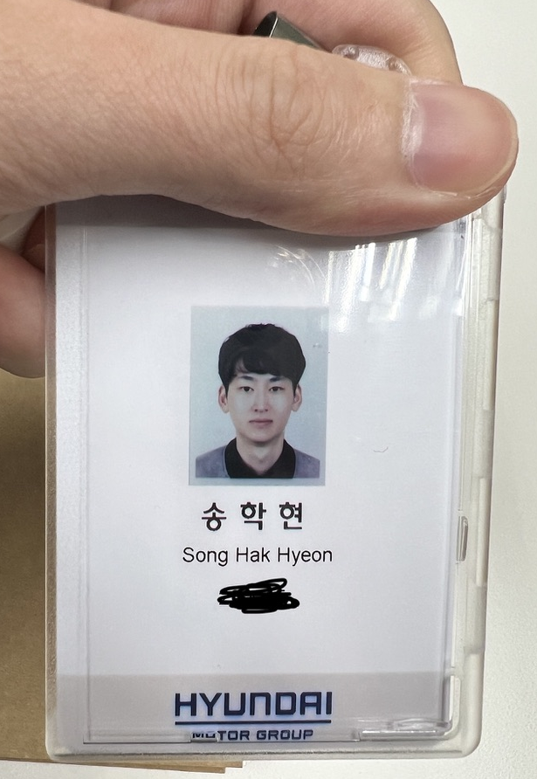
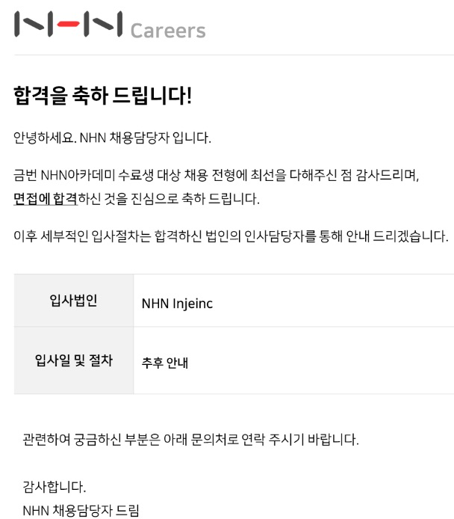
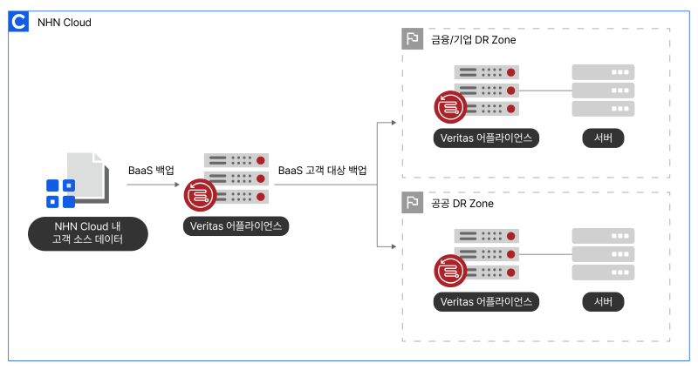
조선대-NHN 아카데미
우수 취업 사례
수료 후 성과와 업무 경험
23년 3월 교육 수료
현대자동차그룹, NHN Injeinc
최종 합격
NHN Cloud Veritas Backup(BaaS) 서비스 백엔드 개발 및 리드 경험
Notes:
최근 국내 빅테크 기업을 중심으로 신입 개발자 채용 문이 좁아진 상황에서, 실무에 가까운 프로젝트와 협업 경험은 개인의 경쟁력을 높이는 중요한 요소입니다.
NHN Academy 출신인 저와 동료들은 이러한 교육 방식을 통해 역량을 키울 수 있었고, 그 가치를 인정받아 NHN을 비롯한 다양한 IT 기업에 입사하게 되었습니다.
저는 2023년 3월 NHN Academy를 수료한 뒤, 현대자동차그룹과 NHN Injeinc에 합격하였고 5월부터 NHN Injeinc에서 신입 개발자로 근무하게 되었습니다.
교육 과정을 통해 배운 것들을 바탕으로 업무에 빠르게 적응하고 성장하기 위해 최선을 다해 왔습니다.
현재는 NHN Cloud Veritas Backup (BaaS) 신규 서비스의 백엔드 개발 및 리더 역할을 맡고 있습니다. 범정부 프로젝트에서 재해 및 재난 상황 시 PB 단위로 데이터 백업 및 복구를 저희 서비스를 통해 수행하고 있습니다.
빠르면 올 하반기에 일반 사용자들도 사용할 수 있는 Public 상품으로도 오픈 예정이니 많은 관심 부탁드립니다.

Slide 10

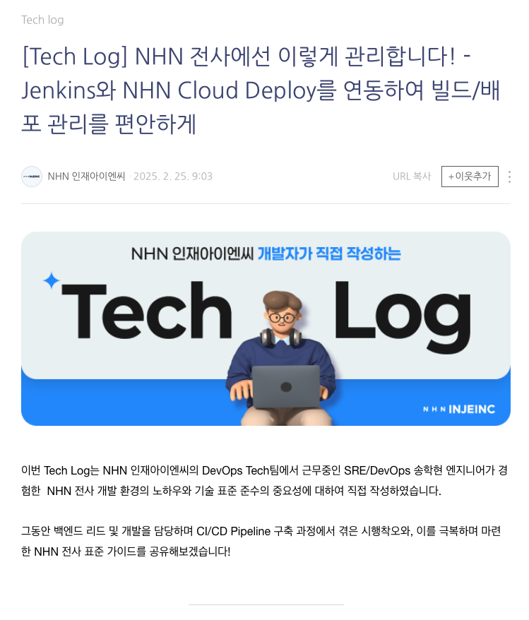


조선대-NHN 아카데미
우수 취업 사례
수료 후 성과와 업무 경험
NHN Injeinc 합류 및
NHN 전사 환경의 다양한 프로젝트 참여
Veritas Backup 서비스 CI/CD Pipeline 구축과
전사 표준 가이드 작성,
NHN Injeinc 공식 기술 블로그 기고
[Tech Log] NHN 전사에선 이렇게 관리합니다! – Jenkins와 NHN Cloud Deploy를 연동하여 빌드/배포 관리를 편안하게
Notes:
이외에도 NHN Cloud Online Contact 콘텐츠 검색 모듈 개편, NHN Cloud AppPaaS (FrontEnd) 서비스 개발 등 NHN 전사환경에서 진행된 다양한 프로젝트에 참여해 왔습니다.
특히, 팀 매니징과 크리티컬한 이슈 해결에 주도적으로 나서 프로젝트의 안정성과 성과에 큰 기여를 하고 있습니다.
또한, NHN Cloud Veritas Backup(BaaS) 서비스 백엔드 개발 및 리드로서 많은 시행착오를 토대로 CI/CD 파이프라인을 NHN 전사 표준에 맞춰 구축하고,
부족했던 표준 가이드를 직접 작성하여 이를 법인 공식 기술블로그에 기고함으로써 사내 개발 문화 개선에도 적극적으로 기여하고 있습니다.

Slide 11
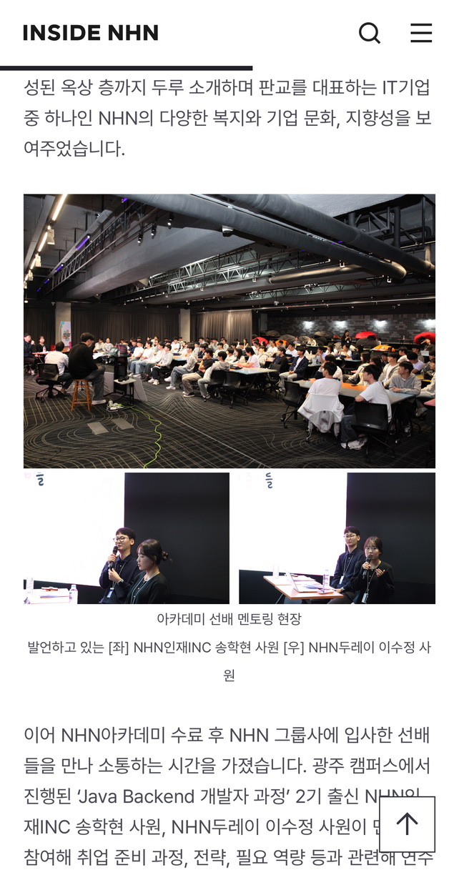

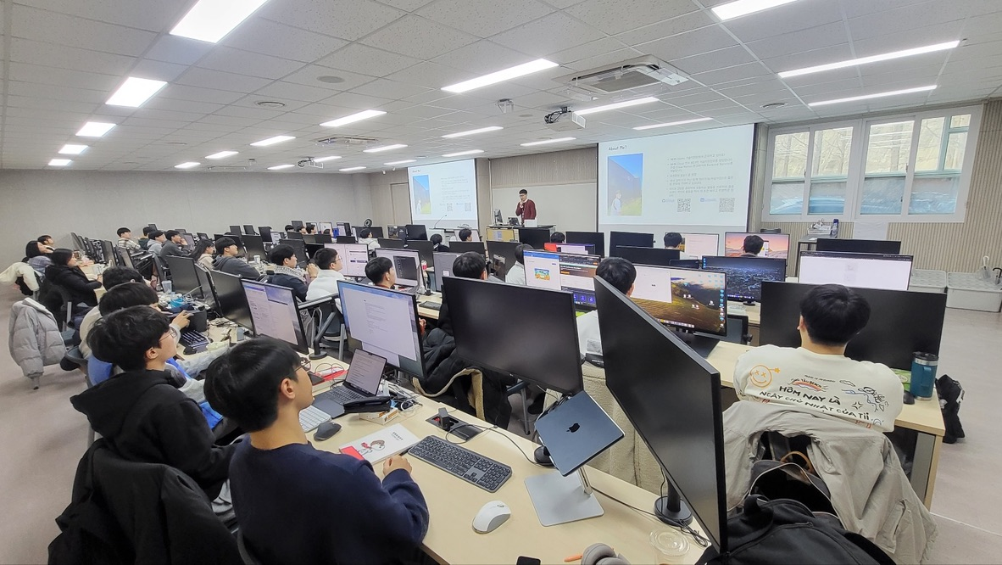
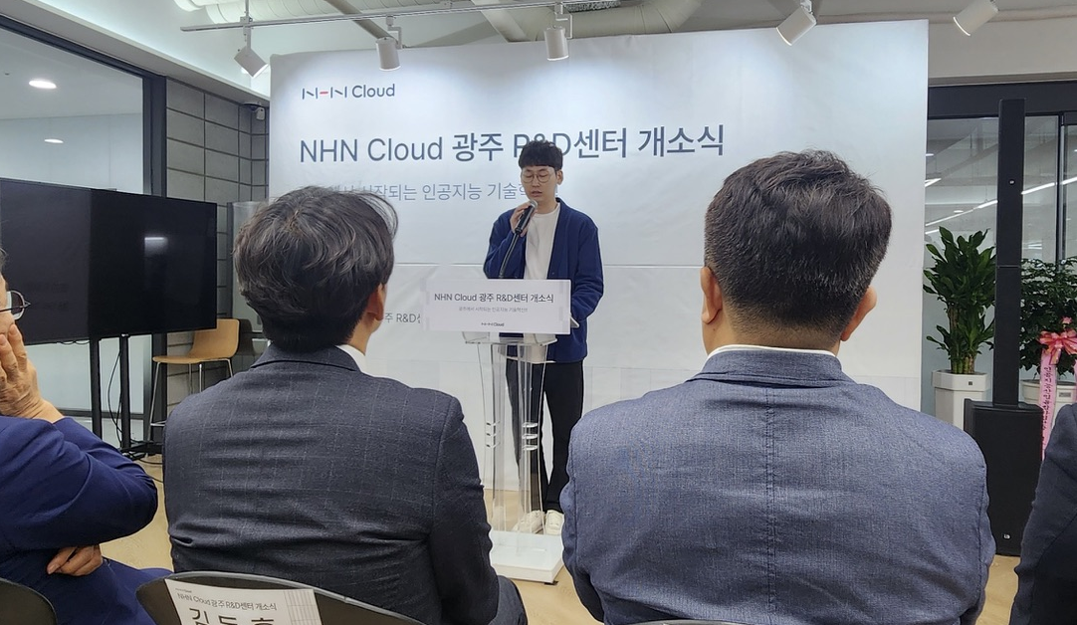
조선대-NHN 아카데미
우수 취업 사례
수료 후 성과와 업무 경험
NHN 전사 홍보페이지 노출, 언론 인터뷰, 신입 개발자 멘토링 활동
INSIDE NHN | NHN아카데미 웰커밍 데이 현장 스케치!
INSIDE NHN | NHN클라우드, 광주 R&D센터 개소…인공지능(AI) 연구 집중
Notes:
저는 또한 약 2년이라는 짧은 경력 기간 동안 NHN 전사 공식 홍보페이지에 두 차례 소개되고, 언론 인터뷰 경험도 쌓았습니다.
매년 회사의 공식 발표자로 활동하며 신입 개발자 멘토링에도 참여하여 회사의 브랜드와 비즈니스 가치를 높이는 데 일조하고 있습니다.
특히, NHN Academy의 공식 주니어 멘토로도 활동하면서 후배 개발자들에게 아카데미의 교육 노하우와 현업 경험을 적극적으로 전달하고 있습니다.

Slide 12

조선대-NHN 아카데미
우수 취업 사례
앞으로의 나는?
동료들과 함께 성장하는 개발 문화에 기여하기
개발자로서 팀의 발전, 그리고 업계 전반의 기술 발전에 기여하기
Notes:
저는 이렇듯, 연차에 무관하게 개발자로서 필요한 기술적인 역량을 끌어올리는 것은 물론, 더 나아가 어떻게 하면 더 잘 만들 수 있을까? 어떻게 하면 더 효율적으로 일할 수 있을까 라는 고민이 많습니다.
이런 고민을 제 스스로에게 한정짓지 않고 저의 팀원 모두가 문제 해결이라는 본질에 집중하며 같이 잘 할 수 있도록 기반을 마련하고 있습니다.
앞으로도 NHN Academy에서 배운 탄탄한 기본기와 협업 역량을 바탕으로, 동료들과 함께 성장하는 개발 문화를 만들어 가고 싶습니다.
더 나아가 회사와 팀의 발전, 그리고 업계 전반의 기술 발전에 기여하는 개발자로서 계속 정진해 나갈 것입니다.

Slide 13
조선대-NHN 아카데미
우수 취업 사례
감사합니다.

